Slide 1
Tableau de bord — septembre 2026
14 graphiques

Slide 2
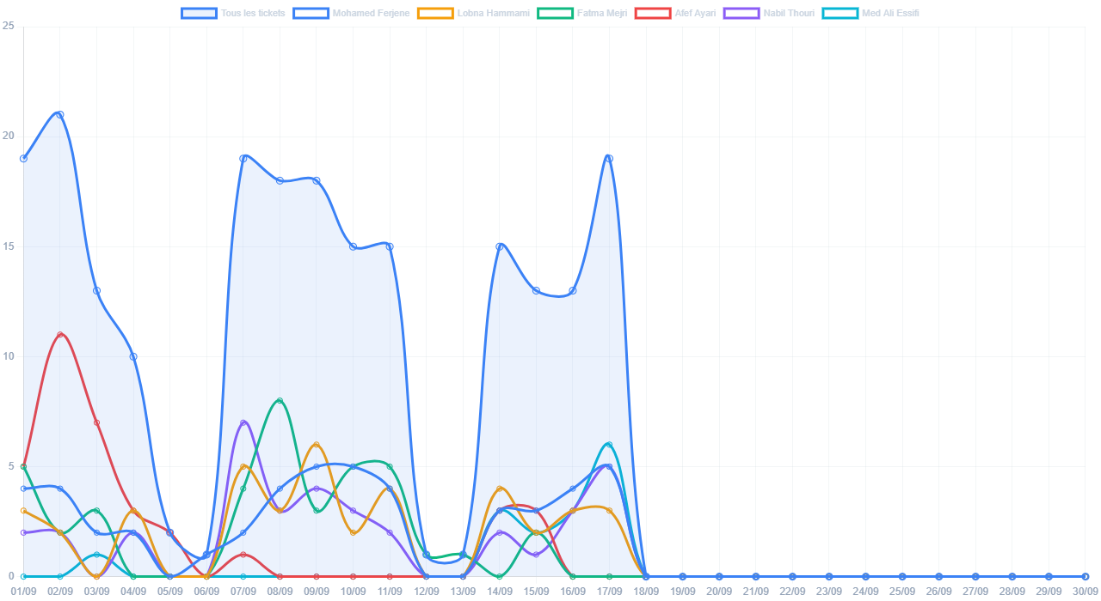
Tous les tickets — créés par jour et par membre (B2B)

Slide 3
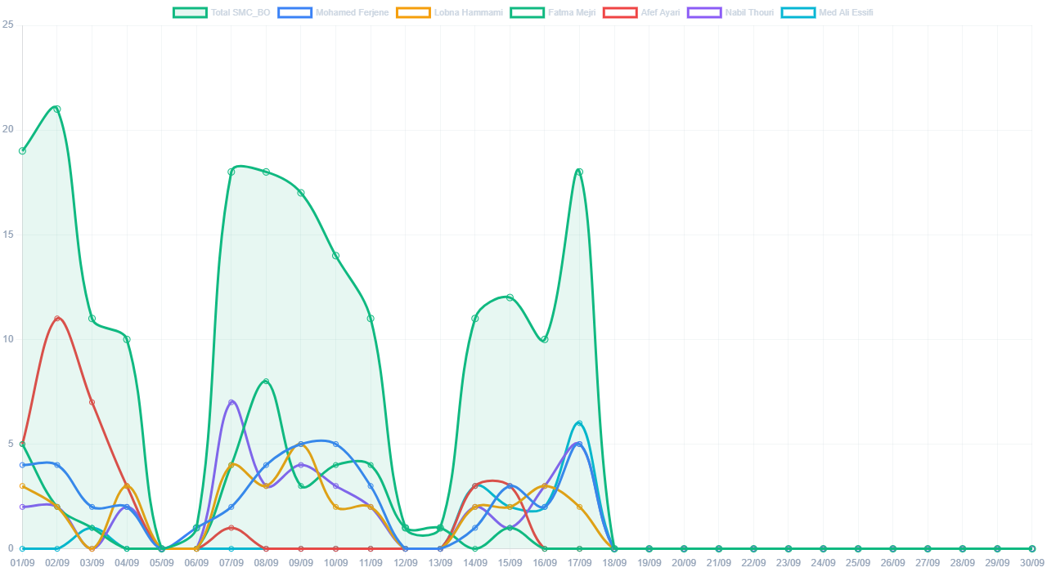
Tickets SMC_BO — créés par jour et par membre (B2B)

Slide 4
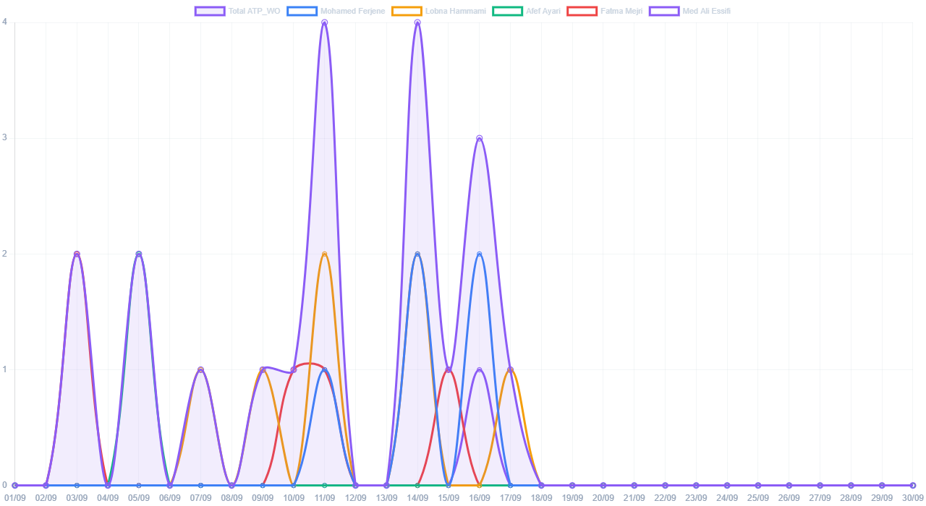
Tickets ATP_WO — créés par jour et par membre (B2B)

Slide 5
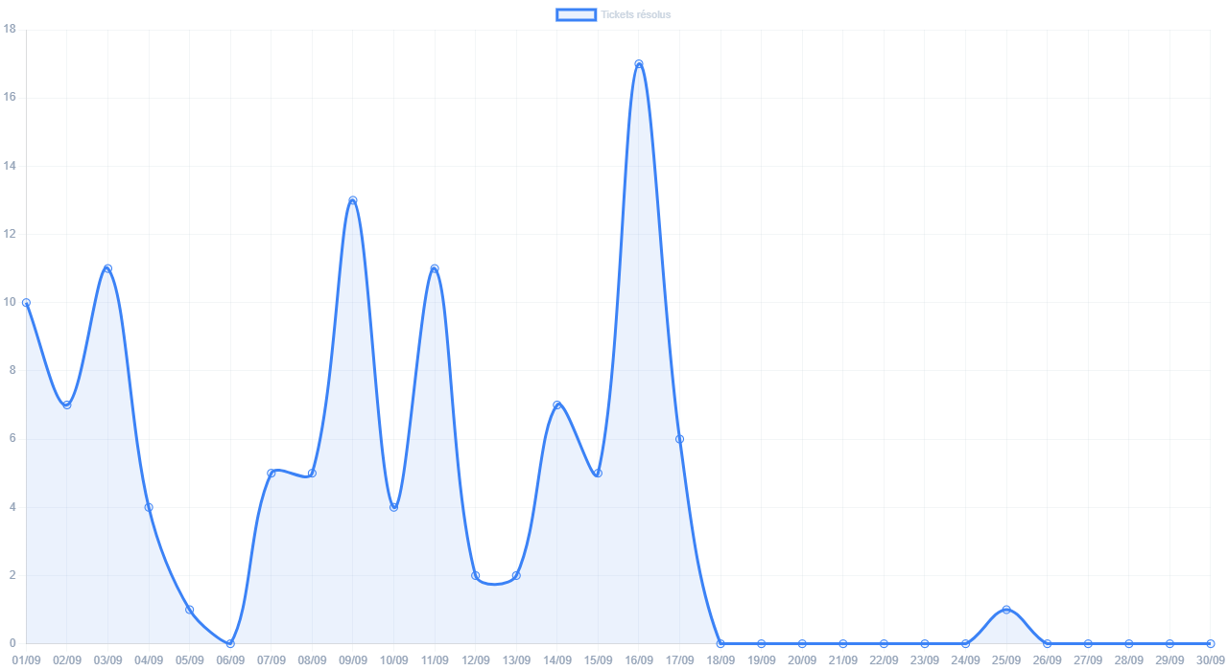
Rendement en masse — tickets résolus par jour (GP)

Slide 6
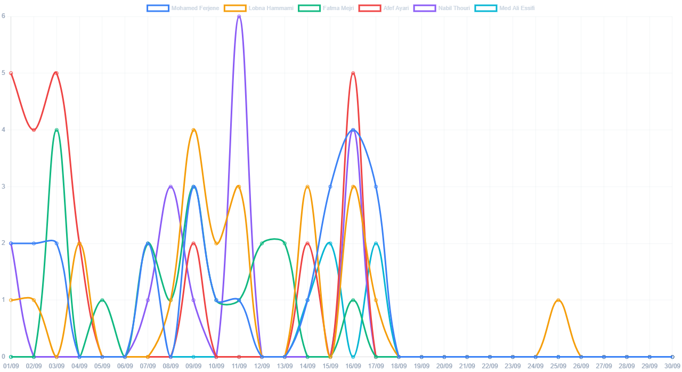
Rendement unitaire — tickets par jour et par membre

Slide 7
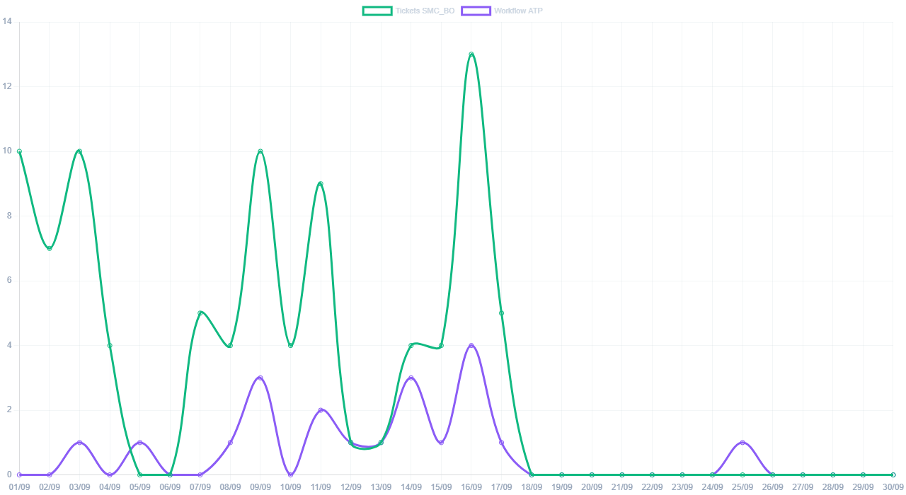
Tickets SMC_BO vs Workflow ATP

Slide 8
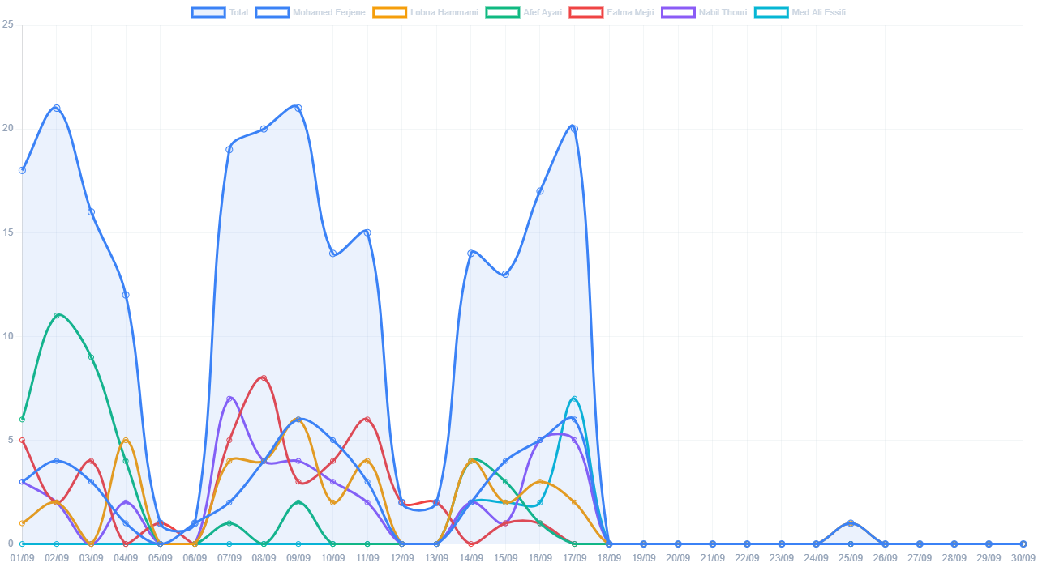
Rendement acquittement — tickets par jour et par utilisateur acq. (GP)

Slide 9
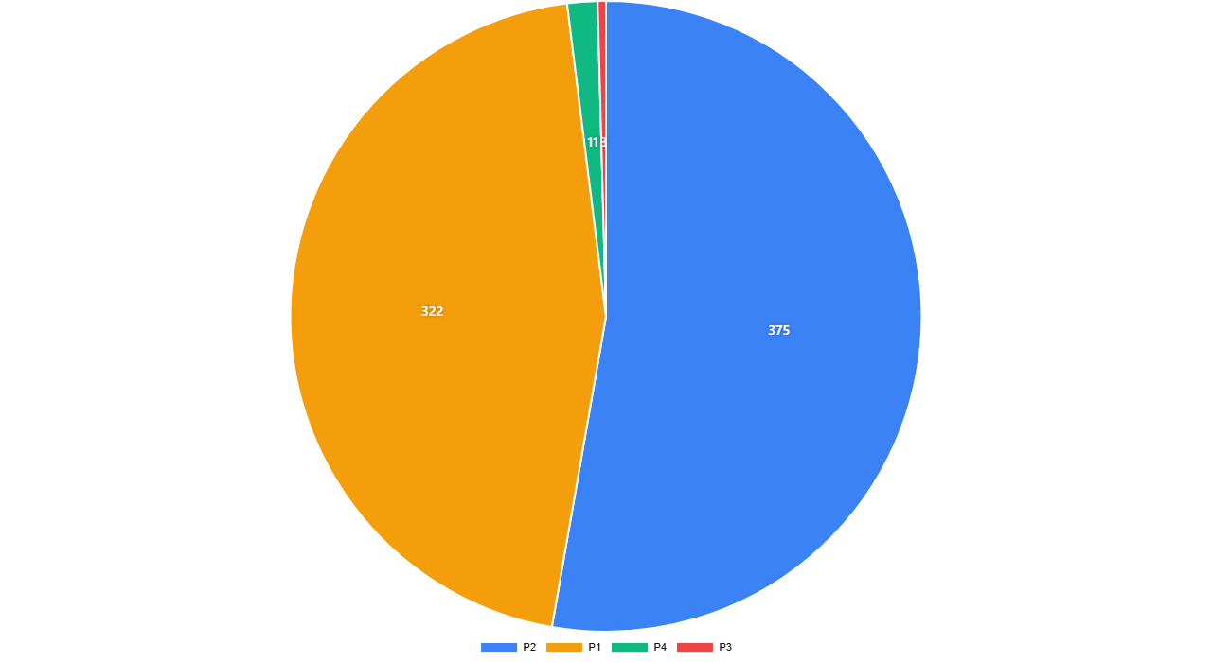
Plaintes — Priorité (tous les fichiers)

Slide 10
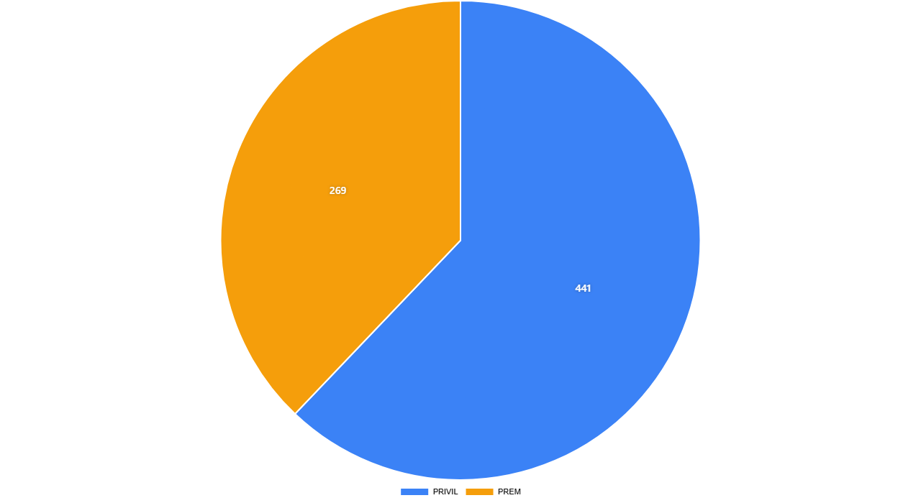
Plaintes — Répartition type client (tous les fichiers)

Slide 11
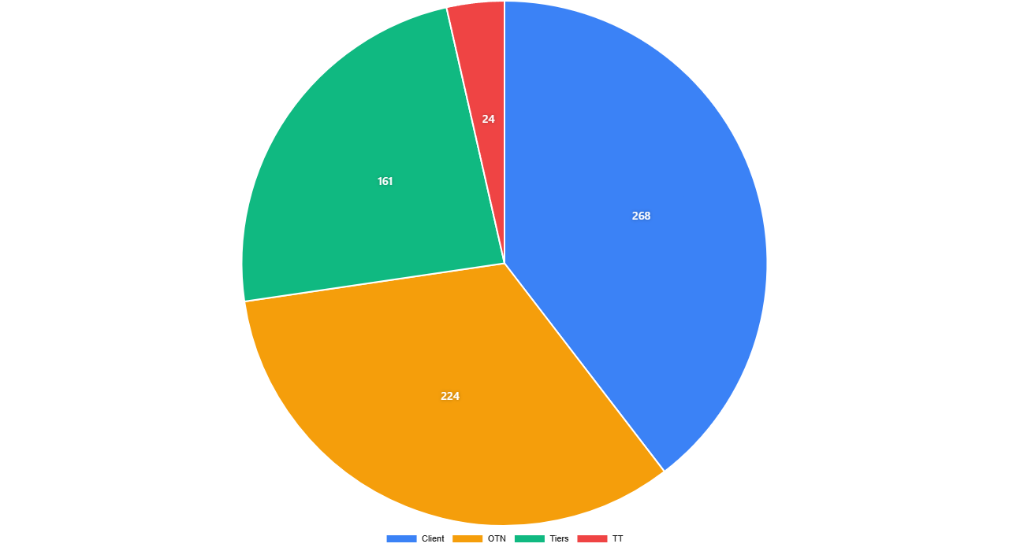
Plaintes — Responsabilité (OTN / Client / Tiers) (tous les fichiers)

Slide 12
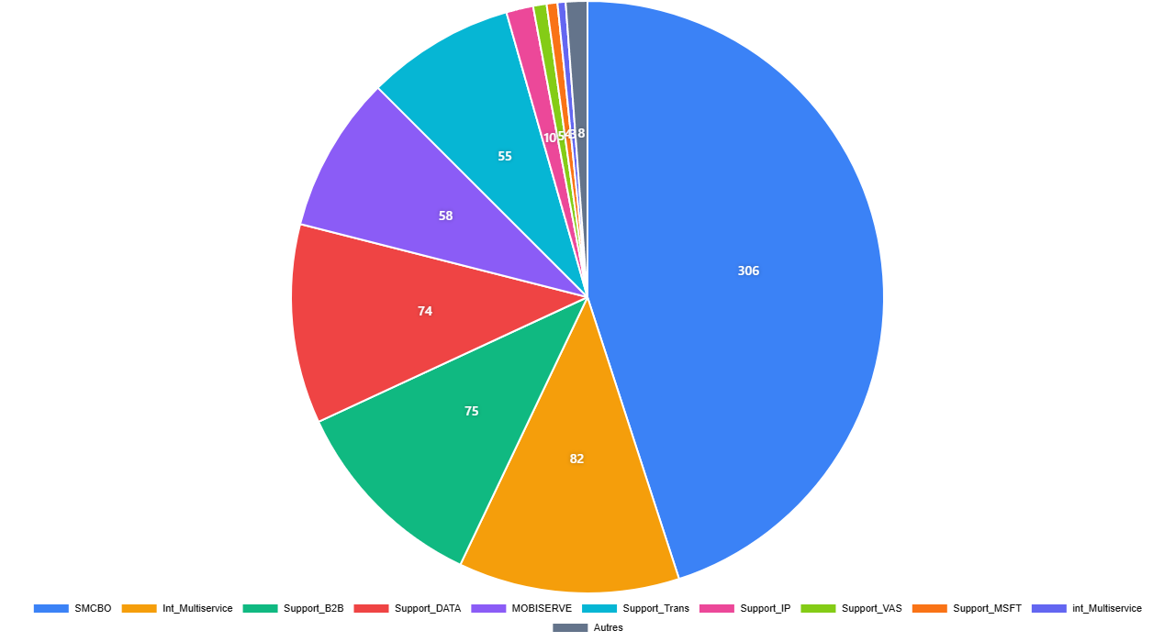
Plaintes — Réparé par (tous les fichiers)

Slide 13
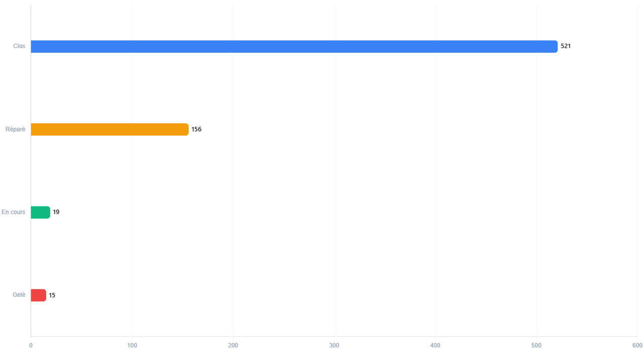
Plaintes — Etat ticket (tous les fichiers)

Slide 14
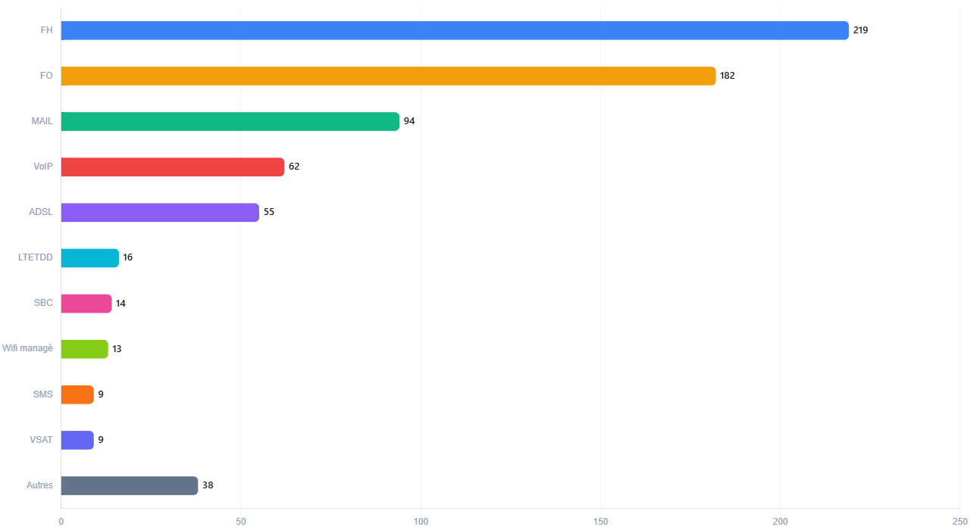
Plaintes — Type de produit (tous les fichiers)

Slide 15
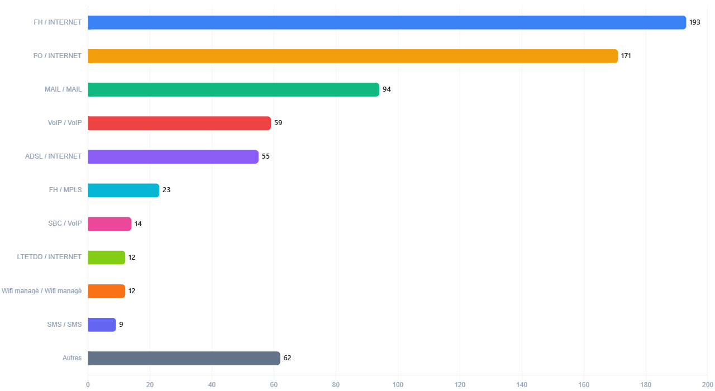
Plaintes — Type produit × Service impacté (tous les fichiers)

